Slide 1
Schachprojekt
Thomas, Malaz, Ronja, Christian, Ragnar

Slide 2
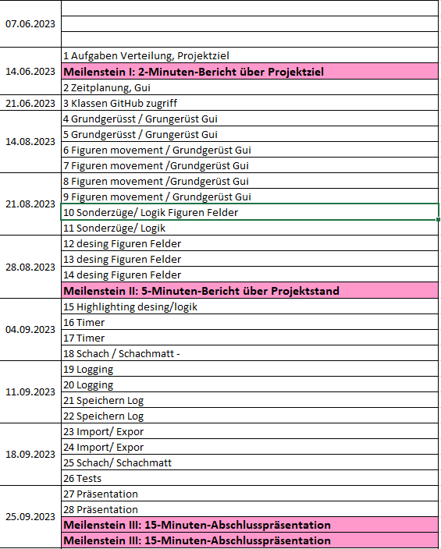
Planung
Verteilung der Aufgaben
Zeitliche Einordnung der Aufgaben
Team Gui (Ronja, Christian)
Team Logik (Thomas, Malaz, Ragnar)
Getrenntes Arbeiten bis zur Verknüpfung

Slide 3
Planung GUI
Generieren der Gui mit Swing
Erstellen eines 8x8 Feld mit Beschriftung der Felder an den Seiten
Timer an der Seite läuft automatisch, sobald ein Zug erfolgreich durchgeführt wurde
Jedes Feld ist ein Button
Felder und Figuren sind in 3 Farben zu implementieren (Schwarz, Weiß, Zielfeld)

Slide 4
Planung Logik
Spielfeld soll ein Array von Spielfiguren sein
Jede Spielfigur hat eine Position und Moveset
Die Movesets werden je nach Figur Art generiert
Sonderzüge werden gesondert geprüft
Methode zur Prüfung, ob Zug valide ist
Methode die Schach überprüft
Speichern/Laden von Spielständen

Slide 5
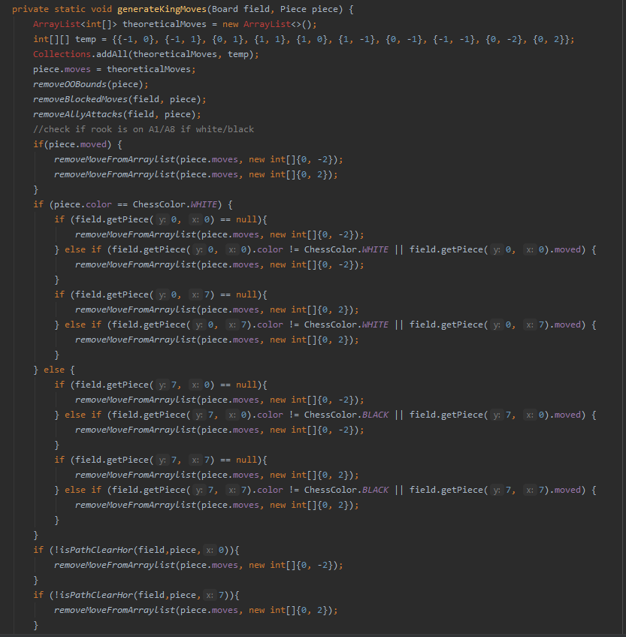
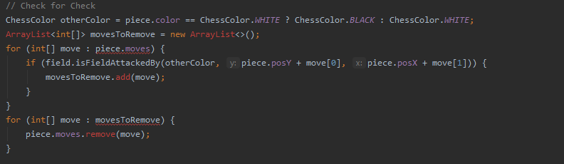
Die Movesets
Nach Figurart
König, Dame, Turm, Läufer, Springer, Bauer
Zuerst alle theoretisch möglichen Züge in ein Array schreiben
Entfernen aller Züge die nicht valide sind (z.B. verbündete Figur steht auf dem Feld)

Slide 6
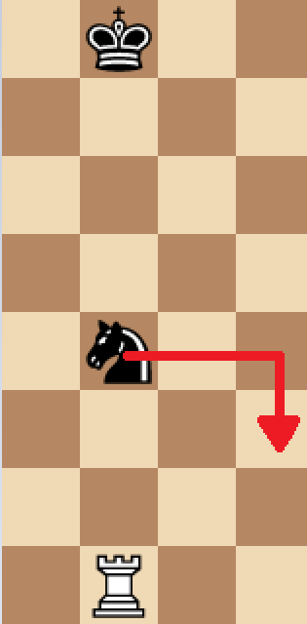
Schach Methode
Virtuelles durchführen eines Zuges
Prüfen, ob der eigene König im Schach steht
Für alle gegnerischen Figuren auf dem Feld alle theoretischen Züge prüfen und schauen, ob der König durch diese schlagbar wäre
König darf sich nicht auf Felder bewegen, welche von gegnerischen Figuren erreichbar sind
Figuren dürfen sich nicht so bewegen, dass der eigene König danach im Schach steht
Es handelt sich um ein Schachmatt, wenn es keinen Zug für die eigenen Figuren gibt, die nicht dafür sorgen, dass der eigene König im nächsten Zug nicht geschlagen werden kann

Slide 7
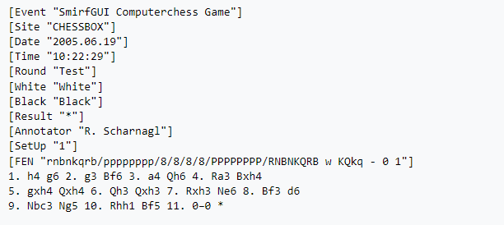
Speichern/Laden von Spielständen
Fen-Notation
Unterstützt von vielen Online Plattformen wie Chess.com

Slide 8
Probleme während des Projekt
Zu kurze Absprache:
Spielfeld startet bei 0,0 (sollte unten links sein ist in der GUI jedoch oben rechts)
Mehr Zeitbedarf als gedacht
Methode zur Prüfung des Schachs ist komplizierter als gedacht
Fehlender Zeit-Puffer bei Verknüpfung der Logik
Gui und Logik benötigt mehr Validirung als zuvor gedacht
Doppelklicken auf ein Feld führt dazu, dass eine Figur sich selbst schlägt

